Slide 1
《易学习——口碑子平台》II
答辩人：陈斌
学号：08123315
指导教师：周勇

Slide 2
1
选题背景与意义
主要内容
2
系统功能模块划分
Main Contents
3
详细设计与系统实现
4
总结与展望

Slide 3

选题背景与意义

Slide 4
选题背景与意义
选题背景
选题意义
背景意义
本系统针对学生与教育机构，搭建口碑平台。学校管理员在此可发布机构信息、宣传机构文化，并可回复用户提出的问题；普通用户在本网站可快速便捷的浏览各大学校与教育机构，还可对感兴趣的机构提问或评价。
口碑网是用户分享与评价事物的平台，类似的网站有大众点评、阿里的口碑网、百度的百度口碑等。但针对点大多是娱乐休闲、购物交易等。在学校或是教育机构领域，口碑网站仍存在空缺。

Slide 5
系统功能模块划分

Slide 6
团队分工
口碑子平台Ⅰ：评价模块、回复模块、机构报错模块、机构审核模块、个人设置模块
口碑子平台Ⅱ：机构管理模块、图片管理模块、机构认领模块、机构列表查询模块、机构设置模块
口碑子平台Ⅲ：提问模块、注册登录模块、地图机构查询模块、访客模块、敏感词过滤、SEO管理

Slide 7
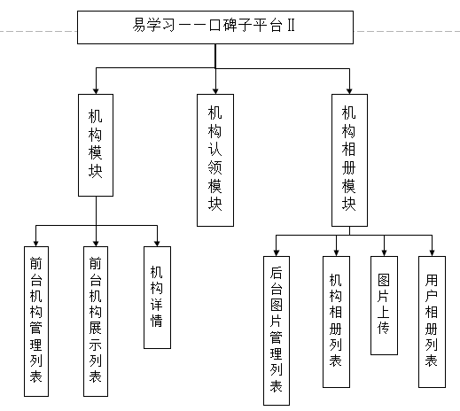
连通主义视域下的个人学习环境
功能设计
《易学习——口碑子平台》II主要涉及到项目中的机构模块、机构认领模块、相册模块的设计、开发。
1、机构模块主要用于游客，个人用户和机构用户和运营人员访问查看机构信息以及管理机构信息。
2、机构认领模块主要用于运营人员对于机构归属权的管理，被认领的机构具有独立的负责人，保证机构的可靠性与安全性。
3、相册模块主要用于展示机构面貌。

Slide 8
连通主义视域下的个人学习环境
数据库设计
根据易学习口碑子平台需求，共创建20张表， 其中3张用户表为《易学习》平台的对接表。在《易学习—口碑子平台》Ⅱ负责的机构模块与相册模块中，主要涉及六张表，各表功能如右图所示：
表名 | 功能
ES_INSTITUTION | 机构表：用于存储机构相关信息。
ES_PICTURE | 图片表：机构相册，用户头像等。
ES_ADVERTISE | 广告位管理表：用于首页焦点图、同类推览、你可能也关注、名校展览等广告信息。
ES_CHECKCONTENT | 审核表：包括机构审核与图片审核。
ES_ FAVORITE | 收藏表：用户收藏机构。
ES_FOOTMARK | 我的足迹表：存储用户访问机构的信息。

Slide 9
详细设计与系统实现

Slide 10
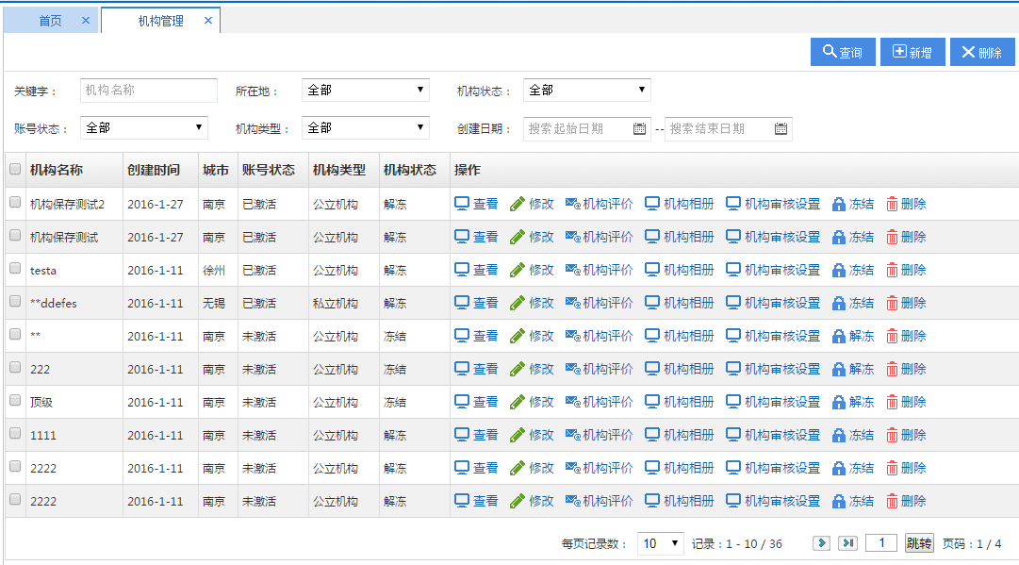
机构管理模块
易学习口碑平台运营人员对机构的管理列表。主要功能包括：
1、新增机构。
2、修改机构信息。
3、机构评价。
4、机构相册。
5、机构审核设置。
6、冻结解冻机构。
7、删除机构。
8、搜索筛选机构功能。

Slide 11
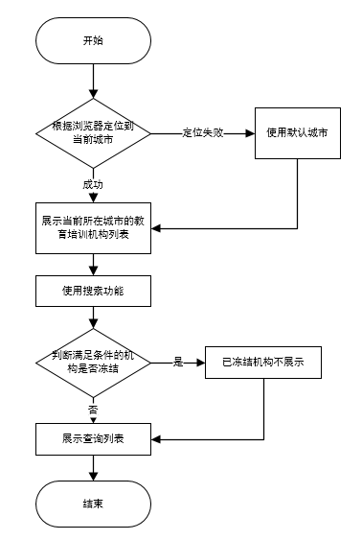
机构列表查询模块
易学习口碑平台前台机构查询列表主要流程如右图所示：
1、根据浏览器定位到当前城市，如果定位失败则使用默认城市，展示当前所在城市的机构列表。
2、当用户使用搜索功能时，根据搜索框，筛选栏的条件进行过滤。
3、判断查询得到的机构是否已被冻结，已被冻结的机构不展示在机构列表页面。

Slide 12
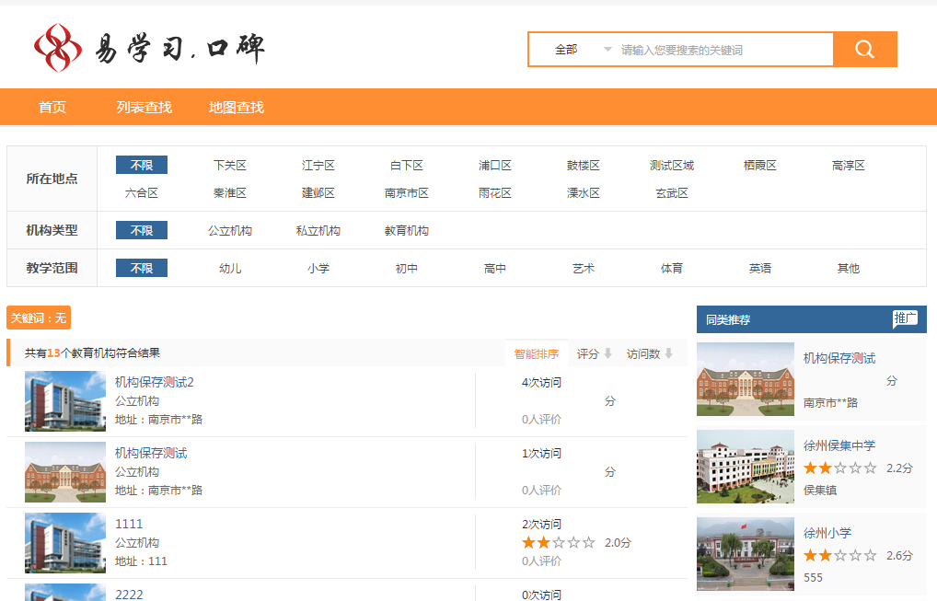
机构列表查询模块
易学习口碑平台前台机构列表展示页面，主要面向游客，个人用户与机构用户。主要功能包括：
1、根据不通过滤条件筛选机构。同时支持搜索框查询机构。
2、右侧同类推荐广告位展示。
3、机构排序功能。支持智能排序，按机构评分排序和按机构访问量排序。

Slide 13
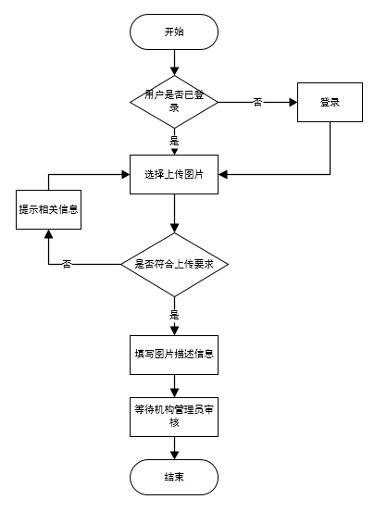
图片上传模块
易学习口碑平台上传图片流程如右图所示：
只有已登录的用户可以选择上传图片。上传过程中判断符合上传要求，即：单次最多可上传10张，单张大小请勿超过2M。支持格式：JPG，JPEG，BMP，PNG，GIF。上传后，展示照片缩略图，填写图片描述信息。保存图片信息，返回图片上传成功页面。等待机构管理员审核图片，通过后，则可以显示在机构相册中。

Slide 14
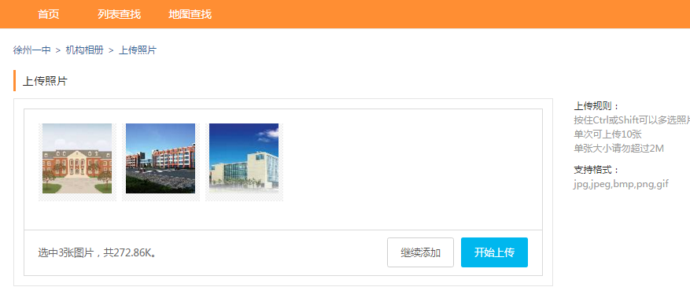
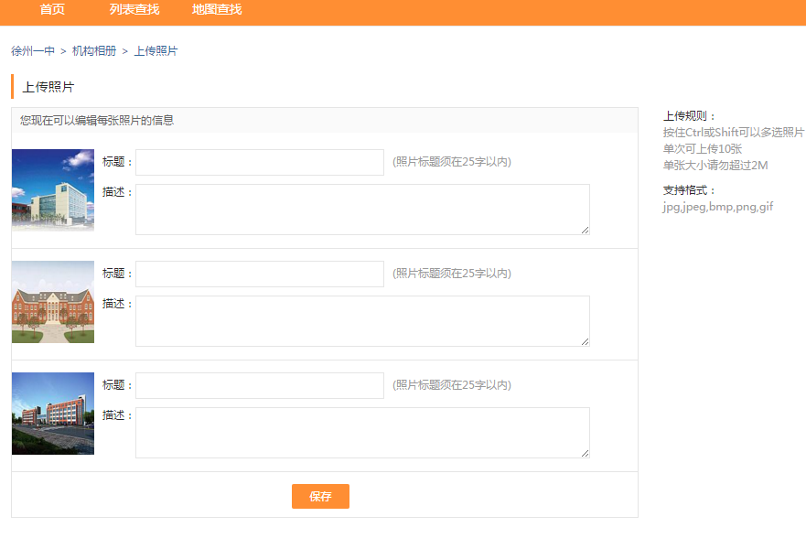
图片上传模块
易学习口碑平台上传图片实现如右图所示：
图片上传方式采用WebUploader文件上传插件。上传过程中保留原图片文件名同时，根据系统时间戳生成在数据库中唯一图片名称。同时，保存过程中将原图片剪裁保存成四种不同尺寸大小的图片，保证不同场景下的图片清晰度。

Slide 15
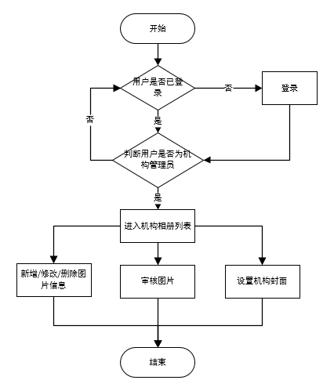
机构用户中心相册管理
前台机构用户中心相册管理列表流程图如右图所示：
1、用户进入机构相册管理时，判断是否已登录，如果否，则登录。
2、如果已登录，判断该用户是否绑定机构，如果不是机构管理员，则不能进入机构相册管理页面。
3、进入机构相册管理，可进行增删改机构图片信息，审核图片，设置机构封面等操作。

Slide 16
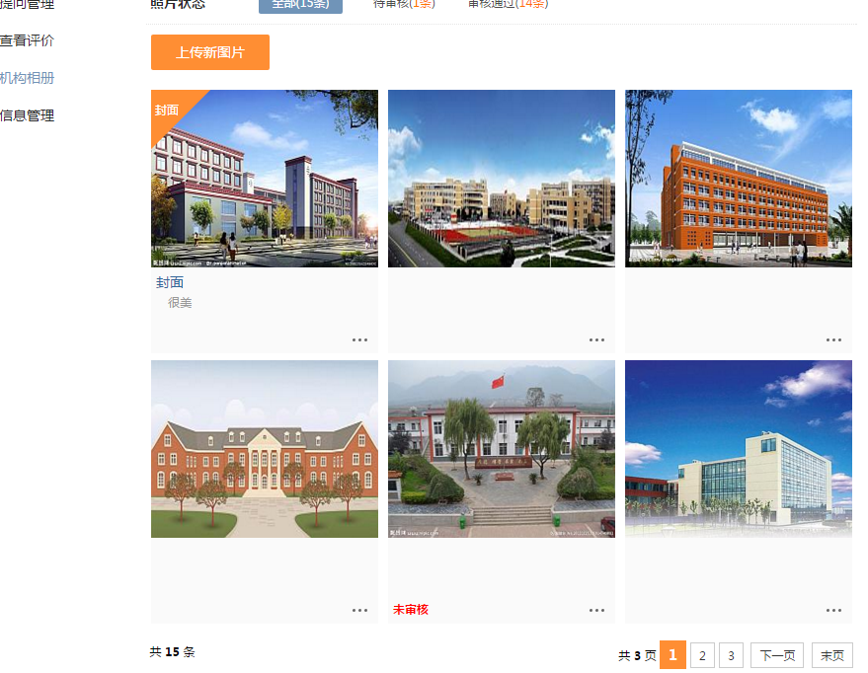
机构用户中心相册管理
易学习口碑平台前台机构用户中心相册列表。机构管理员可进行增删改机构图片信息，审核图片，设置机构封面等操作。封面图片展示在相册列表第一张。支持未审核图片列表的筛选功能。

Slide 17
总结与展望

Slide 18
总结与展望
总结
本项目为《易学习——口碑子平台》中的子项目，包括机构模块、机构认领模块、相册模块的前后台系统的功能。该口碑子平台的机构模块，对于学校，教育机构的推广有重大意义，方便用户查询自己所需要的机构，根据自身情况选择合适的学校或者教育机构。
展望
1、由于个人水平有限，口碑子平台还存在着很多缺陷。希望随着自己技术水平的提高，将对系统中bug进行完善和修复。
2、系统的承载方面。为了系统能够承载大量用户的高并发访问，希望在易学习口碑子平台中增加网页静态化等技术，提高系统响应速度。

Slide 19
恳请各位老师批评指正

